Slide 1
El medio ambiente (environment)
Link each section of vocabulary to the key theme below
(1)
al aire libre
el campo
la sierra
el mar
el viento
la granja
respirar
limpio
(2)
vidrio
cartón
periódicos revistas
papel
latas
botellas
reutilizar
recoger
(3)
humo
fábrica
sucio
atascos
productos químicos
tirar basura
malgastar
matar
desaparecer
(4)
salvar
proteger
apagar
A) el reciclaje
C) la naturaleza
B) el daño/la contaminación
D) ayudar al medio ambiente

Slide 2
El medio ambiente (environment)
Link each section of vocabulary to the key theme below
(1)
Fresh air
Countryside
mountains
The sea
Wind
Farm
To Breath
clean
(2)
glass
card
newspapers magazine
paper
tins/cans
bottles
reuse
collect
(3)
smoke
factory
dirty
traffic jam
chemical products
throw rubbish
waste
kill
disappear
(4)
save
protect
Turn off/put out
A) el reciclaje /recycling
C) la naturaleza
Nature
B) el daño/la contaminación
Damage/pollution
D) ayudar al medio ambiente
Help environment

Slide 3
El medio ambiente (environment)
Link each section of vocabulary to the key theme below
(1)
Fresh air
Countryside
mountains
The sea
Wind
Farm
To Breath
clean
(2)
glass
card
newspapers magazine
paper
tins/cans
bottles
reuse
collect
(3)
smoke
factory
dirty
traffic jam
chemical products
throw rubbish
waste
kill
disappear
(4)
save
protect
Turn off/put out
A) el reciclaje /recycling
C) la naturaleza
Nature
B) el daño/la contaminación
Damage/pollution
D) ayudar al medio ambiente
Help environment

Slide 4
Mi casa, mi ciudad y los alrededores
Match the 14 Spanish and English translations
la ventana
la mezquita
las afueras
el ayuntamiento
Correos
cerca de
el edificio
la cama
la zona peatonal
el pasillo
lejos de
el armario
la tienda
el polideportivo
sports complex
post-office
building
window
far from/away
corridor
outskirts
bed
town hall
close to
wardrobe
pedestrian area
mosque
shop

Slide 5
Mi casa, mi ciudad y los alrededores
Match the 14 Spanish and English translations
la ventana
la mezquita
las afueras
el ayuntamiento
Correos
cerca de
el edificio
la cama
la zona peatonal
el pasillo
lejos de
el armario
la tienda
el polideportivo
sports complex
post-office
building
window
far from/away
corridor
outskirts
bed
town hall
close to
wardrobe
pedestrian area
mosque
shop

Slide 6
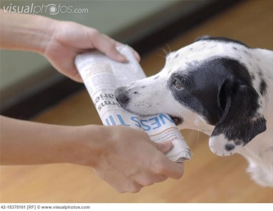
La personalidad
Are the following adjectives POSITIVO (P) o NEGATIVO (N) ?
comprensivo
leal
gracioso
celoso
amable
antipático
cariñoso
egoista
valiente
maleducado
honrado
feliz
travieso

Slide 7
La personalidad
Are the following adjectives POSITIVO (P) o NEGATIVO (N) ?
comprensivo
leal
gracioso
celoso
amable
antipático
cariñoso
egoista
valiente
maleducado
honrado
feliz
travieso
understanding
loyal
funny/humorous
jealous
friendly
unpleasant
affectionate
selfish
brave
rude
honest
happy
naughty/mischievous

Slide 8
La personalidad
Are the following adjectives POSITIVO (P) o NEGATIVO (N) ?
P
understanding
loyal
funny/humorous
jealous
friendly
unpleasant
affectionate
selfish
brave
rude
honest
happy
naughty/mischievous
comprensivo
leal
gracioso
celoso
amable
antipático
cariñoso
egoista
valiente
maleducado
honrado
feliz
travieso
P
P
N
P
N
P
N
P
N
P
P
N

Slide 9
Busca el común denominador
The following words/phrases have a common theme. Circle the correct one.
casarse / la boda / el casamiento / el matrimonio
divorce / marriage / death
b) nieto / marido / esposa / primo
family members / arguments / childhood
c) leer / lectura / palabras / cuaderno
future plans / work / books
d) cartero / bombero / soldado / traductor
professions / holidays / media

Slide 10
Busca el común denominador
The following words/phrases have a common theme. Circle the correct one.
To get married / The wedding/ marriege/ matrimony
divorce / marriage / death
b) grandson/ husband / wife / cousin
family members / arguments / childhood
c) read / reading/ words / notebook
future plans / work / books
d) postman/ fireman / soldier / translator
professions / holidays / media

Slide 11
Busca el intruso
nada / nadie / tampoco / sin duda
b) emocionante / maravilloso / decepcionante / genial
c) domingo / primavera / invierno / otoño
d) anoche / hace un mes / pasado mañana / ayer
e) niebla / lluvia / viento / tamaño
f) mentira / equivocado / tener razón / mentir
g) gazpacho / lechuga / guisantes / zanahoria
pantalla / contraseñas / banda ancha / teclado
andén / ferrocarril / autopista / consigna
taquilla / árbol / entrada / teatro

Slide 12
Busca el intruso
nada / nadie / tampoco / sin duda
b) emocionante / maravilloso / decepcionante / genial
c) domingo / primavera / invierno / otoño
d) anoche / hace un mes / pasado mañana / ayer
e) niebla / lluvia / viento / tamaño
f) mentira / equivocado / tener razón / mentir
g) gazpacho / lechuga / guisantes / zanahoria
pantalla / contraseñas / banda ancha / teclado
andén / ferrocarril / autopista / consigna
taquilla / árbol / entrada / teatro

Slide 13
Busca el intruso
nothing / nobody/ neither / without a doubt
b) exciting / marvellous / disappointing / great
c) sunday / spring / winter/ autumn
d) Last night / a month ago/ the day after tomorrow/ yesterday
e) fog/ rain/ wind / size
f) lie / mstaken / to be right/ to lie
g) gazpacho / lettuce / peas / carrot
screen / password/ broadband/ keyboard
flatform/ railway / highway / lockers
Box office / tree / ticket / theater

Slide 14
El colegio, la escuela
Match the 14 Spanish and English translations
las aulas
los apuntes
un intercambio
sobresaliente
conocimientos
los vestuarios
el chicle
la lápiz
el recreo
las reglas
el salón de actos
el trimestre
el sacapuntas
el castigo
punishment
knowledge
chewing gum
classrooms
rules
assembly hall
exchange
pencil
excellent
changing rooms
term
break
notes
pencil sharpener

Slide 15
El colegio, la escuela
Match the 14 Spanish and English translations
las aulas
los apuntes
un intercambio
sobresaliente
conocimientos
los vestuarios
el chicle
la lápiz
el recreo
las reglas
el salón de actos
el trimestre
el sacapuntas
el castigo
punishment
knowledge
chewing gum
classrooms
rules
assembly hall
exchange
pencil
excellent
changing rooms
term
break
notes
pencil sharpener

Slide 16
Los verbos – el colegio
Are the following verbs POSITIVO (P) o NEGATIVO (N) ?
aprobar
enseñar
golpear
suspender
entender
olvidar
apoyar
sacar malas notas
repasar
charlar demasiado
callar(se)
molestar
fracasar

Slide 17
Los verbos – el colegio
Are the following verbs POSITIVO (P) o NEGATIVO (N) ?
aprobar
enseñar
golpear
suspender
entender
olvidar
apoyar
sacar malas notas
repasar
charlar demasiado
callar(se)
molestar
fracasar
to pass an exam
to teach
to hit
to fail an exam
to understand
to forget
to support
to get bad marks
to revise
to chat too much
to be quiet
to annoy
to fail

Slide 18
Los verbos – el colegio
Are the following verbs POSITIVO (P) o NEGATIVO (N) ?
P
to pass an exam
to teach
to hit
to fail an exam
to understand
to forget
to support
to get bad marks
to revise
to chat too much
to be quiet
to annoy
to fail
aprobar
enseñar
golpear
suspender
entender
olvidar
apoyar
sacar malas notas
repasar
charlar demasiado
callar(se)
molestar
fracasar
P
N
N
P
N
P
N
P
N
P
N
N

Slide 19
Busca el común denominador – el trabajo
The following words/phrases have a common theme. Circle the correct one.
gerente / jefe / encargado / dirección
professions / job application / management
b) entrevista / cita / empleo / solicitar
job application / jobs / work experience
c) ganar / pagar bien / sueldo
money / working conditions / correspondence
d) buzón / arroba / guión bajo / puntocom
working hours / technology / factories

Slide 20
Busca el común denominador – el trabajo
The following words/phrases have a common theme. Circle the correct one.
manager / chief / manager/ management
professions / job application / management
b) interview / appointment / job / apply
job application / jobs / work experience
c)win/ pay well/ salary
money / working conditions / correspondence
d) Inbox / @/ underscore/ .com
working hours / technology / factories

Slide 21
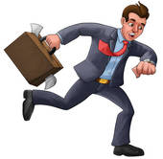
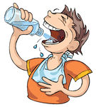
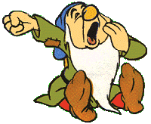
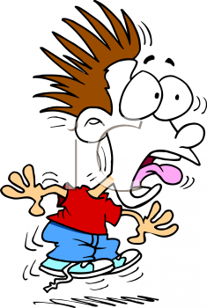
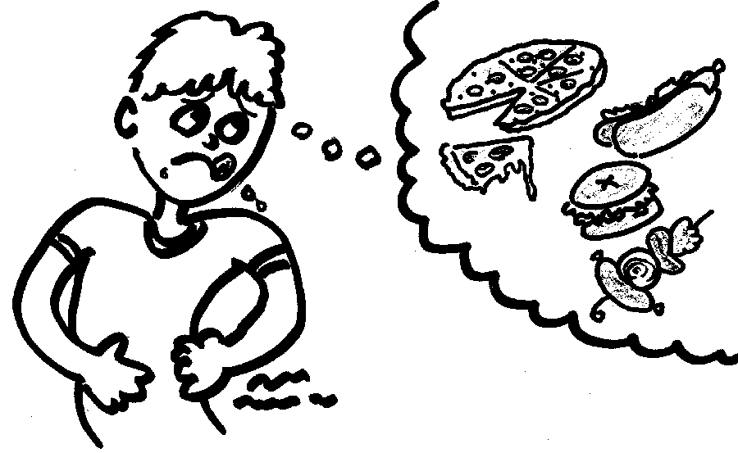
“Tener” idiom verbs – match the verbs to pictures
Tener sed
Tener sueño
Tener miedo
Tener hambre
e) Tener prisa
f) Tener ganas
Feel like

Slide 22
“Tener” idiom verbs – match the verbs to pictures
Tener sed
Tener sueño
Tener miedo
Tener hambre
e) Tener prisa
f) Tener ganas
Feel like

Slide 23
Is it positive/negative or both?
En mi ciudad nos hacen falta más instalaciones.
Hay pocas posibilidades de promoción.
No se lleva nada bien conmigo aunque es demasiado generoso.
La verdad es que nadie me fastidia.
Es aun peor que la última vez.
Voy al campo muy a menudo.
La falta de humo no es una desventaja.

Slide 24
Is it positive/negative or both?
En mi ciudad nos hacen falta más instalaciones. N
Hay pocas posibilidades de promoción. N
No se lleva nada bien conmigo aunque es demasiado generoso. N P
La verdad es que nadie me fastidia. P
Es aun peor que la última vez. N
Voy al campo muy a menudo. P
La falta de humo no es una desventaja. P

Slide 25
Is it positive/negative or both?
In my city we need more facilities. N
There are few possibilities of promotion. N
He doesn´t get along well with me although he is too generous. N P
The truth is that nobody annoys me. P
It´s even worse than last time. N
I go to the countryside very often. P
The lack of smoke is not a disadvantage. P

Slide 26
Varios temas
Link each section of vocabulary to the key theme below
(1)
embarcar
despegar
aterrizar
broncearse
insolación
(2)
ladrón
paro
peleas
drogadictos
borrachos
gamberros
(3)
desaparecer
selvas
marea negra
especies amenazadas
sequías
inundaciones
escasez
calentamiento de la Tierra
(4)
enfadarse
pelearse
cuidar
jubilado
soltero
viudo(a)
A) el medio ambiente
C) problemas de la sociedad
B) las vacaciones
D) relaciones y estado civil

Slide 27
Varios temas
Link each section of vocabulary to the key theme below
(1)
embarcar
despegar
aterrizar
broncearse
insolación
(2)
ladrón
paro
peleas
drogadictos
borrachos
gamberros
(3)
desaparecer
selvas
marea negra
especies amenazadas
sequías
inundaciones
escasez
calentamiento de la Tierra
(4)
enfadarse
pelearse
cuidar
jubilado
soltero
viudo(a)
A) el medio ambiente
C) problemas de la sociedad
B) las vacaciones
D) relaciones y estado civil

Slide 28
Varios temas
Link each section of vocabulary to the key theme below
(1)
To board
To take off
To land
To sunbathe
Sunstroke
(2)
thief
unemployment
fights
drugadicts
drunkeds
vandals
(3)
To disappear
jungles
oilspill
Species in danger
draught
flood
Lack of
Global warming
(4)
To get angry
To fight
To lok after
Elderly
single
Widow
A) environment
C) Society problems
B) Holidays
D) Relations and civil state

